Slide 1
Web Mining Übung 2
Gruppe 15
Patrick Bogdan, Christian Krebs, Rene Wilmes

Slide 2

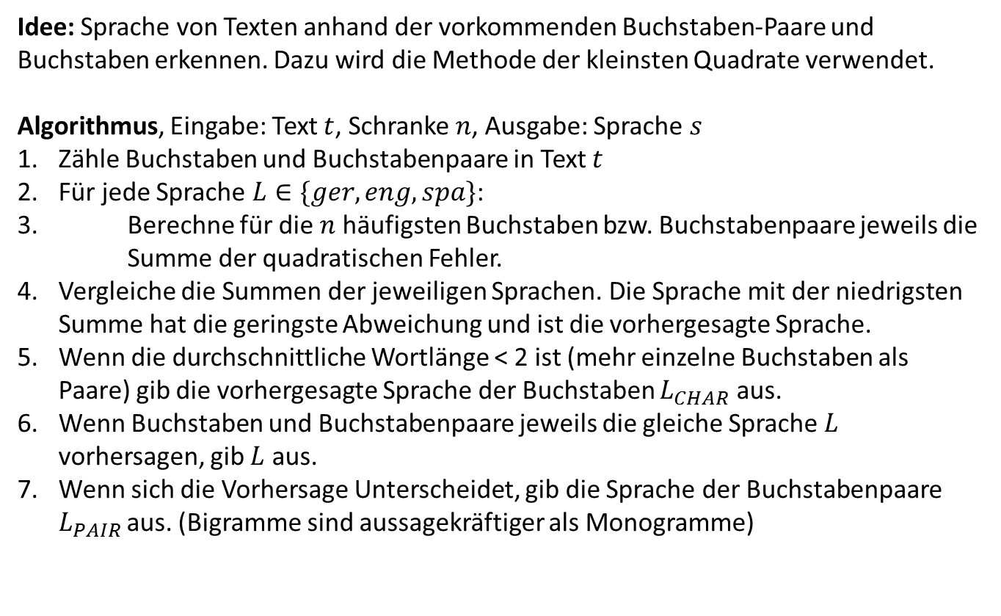
Aufgabe 1
Idee: Sprache von Texten anhand der vorkommenden Buchstaben-Paare und Buchstaben erkennen. Dazu wird die Methode der kleinsten Quadrate verwendet.
Algorithmus, Eingabe: Text $t$, Schranke $n$, Ausgabe: Sprache $s$
Zähle Buchstaben und Buchstabenpaare in Text $t$
Für jede Sprache $L∈\{ger, eng, spa\}$:
Berechne für die $n$ häufigsten Buchstaben bzw. Buchstabenpaare jeweils die Summe der quadratischen Fehler.
Vergleiche die Summen der jeweiligen Sprachen. Die Sprache mit der niedrigsten Summe hat die geringste Abweichung und ist die vorhergesagte Sprache.
Wenn die durchschnittliche Wortlänge < 2 ist (mehr einzelne Buchstaben als Paare) gib die vorhergesagte Sprache der Buchstaben $L_{CHAR}$ aus.
Wenn Buchstaben und Buchstabenpaare jeweils die gleiche Sprache $L$ vorhersagen, gib $L$ aus.
Wenn sich die Vorhersage Unterscheidet, gib die Sprache der Buchstabenpaare $L_{PAIR }$aus. (Bigramme sind aussagekräftiger als Monogramme)

Slide 3
Aufgabe 1
1 spanish
2 german
3 english
4 english
5 german
6 english
7 spanish
8 spanish
9 spanish
10 german
challenge.txt

Slide 4
Aufgabe 2
Siehe Dateien

Slide 5
Aufgabe 3
Siehe Dateien

Slide 6
Aufgabe 3 Probleme die wir zu bewältigen hatten
Webside erkennt welcher Browser genutzt wird (ggf. für Python keinen zugriff da Bot)
-> Durch den Header muss hier ein "alternativer" Browser angegeben werden
Join Relative Links
-> Relative Links können zu Problemen führen, wenn sie nicht mit der Basisurl zusammengeführt werden
defrag Fragmente / Parameter
-> #Links sind links, welche auf einer Seite einen bestimmten Abschnitt markieren.
Sie sind keine richtigen Links und können (wenn man sie nicht beachtet) das Ergebnis verfälschen???
-> Weiß nicht genau ob das wirklich so ist. Wir behandeln das auf jeden fall nicht sondebar.

Slide 7
Aufgabe 3 Probleme die wir zu bewältigen hatten
Time
-> Wenn ein Visitor zu schnell oder sogar regelmäßig auf einen Host zugreift, kann der Visitor geblockt werden
-> Der Host geht dann von einem Bot aus
-> Unser Timeout ist daher variabel zwischen 5 und 10 Sekunden und wird Randomisiert
Host braucht zu lange
-> Einige Hosts brauchen zu lange für eine Antwort und können
den Prozess verlangsamen oder gar stoppen falls kein Timeout gesetzt wird
Exception handling
-> Exceptions müssen abgefangen werden. Da Einige Exceptions nur in Ausnahmefällen
auftreten und somit unter umständen erst am Ende der Crawler-Anfrage (zB nach 900 anfragen)
müssen diese ignoriert werden, damit der Crawler weiter seine Daten sammelt.
-> Wir sammeln Daten und wollen kein perfektes Programm

Slide 8
Aufgabe 3 Probleme die wir zu bewältigen hatten
Bei Parallelisierung unseres Crawlers wurde bei einer zu hohen Anzahl an Threads der Anwender vom Provider gesperrt.
Der Crawler wurde dabei über einen RaspberryPi-Cluster mit bis zu 32 Prozessen gestartet.
Der technische Support teilte dabei mit,
dass ein automatisierter Prozess den Anwender als "Potenzielles Botnetz" ausfindig gemacht habe
-> Kurz darauf wurde der Anwender wieder freigegeben

Slide 9
Aufgabe 4
Gewählte Suchmaschinen: Google, Bing
Abschätzung der Größe des Sprachspezifischen Index:
Einfache Suchanfragen wie „* *“, die alle Ergebnisse ausgeben, gibt es nicht oder haben wir nicht gefunden.
Idee:
Suchanfrage, die zumindest eins der 30 häufigsten Wörter der deutschen Sprache enthält. (Quelle: Liste der häufigsten Wörter der deutschen Sprache)
Google: die OR der OR und OR in OR zu OR den OR das OR nicht…
Bing: die |der |und |in |zu |den |das |nicht…

Slide 10
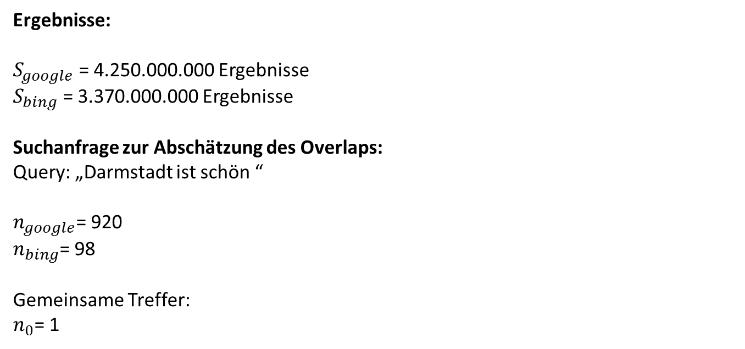
Aufgabe 4
Ergebnisse:
$S_{google}$= 4.250.000.000 Ergebnisse
$S_{bing}$ = 3.370.000.000 Ergebnisse
Suchanfrage zur Abschätzung des Overlaps:
Query: „Darmstadt ist schön “
$n_{google}$= 920
$n_{bing}$= 98
Gemeinsame Treffer:
$n_{0}$= 1

Slide 11
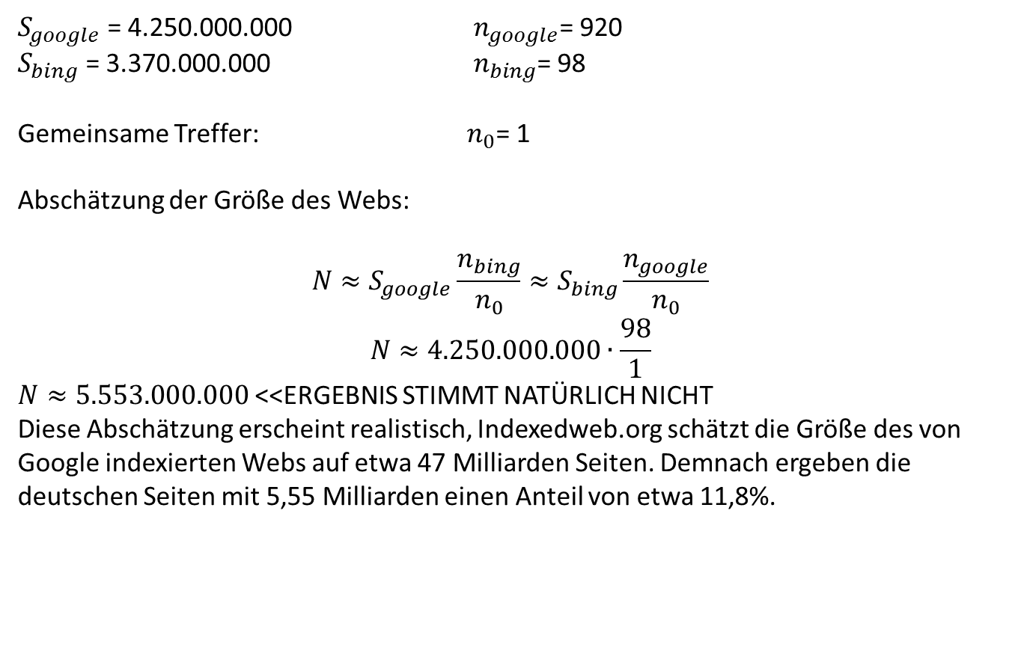
Aufgabe 4
$S_{google}$= 4.250.000.000 $n_{google}$= 920
$S_{bing}$ = 3.370.000.000 $n_{bing}$= 98
Gemeinsame Treffer: $n_{0}$= 1
Abschätzung der Größe des Webs:
$$N≈S_{google}\frac{n_{bing}}{n_{0}}≈S_{bing}\frac{n_{google}}{n_{0}}$$
$$N≈4.250.000.000∙\frac{98}{1}$$
$N≈5.553.000.000$ <<ERGEBNIS STIMMT NATÜRLICH NICHT
Diese Abschätzung erscheint realistisch, Indexedweb.org schätzt die Größe des von Google indexierten Webs auf etwa 47 Milliarden Seiten. Demnach ergeben die deutschen Seiten mit 5,55 Milliarden einen Anteil von etwa 11,8%.

